Slide 1
Audizione formale Disegno di Legge di Bilancio per l’anno 2025 (C. 2112-bis)
V Commissione Bilancio, tesoro e programmazione Roma, 4 novembre 2024
Nino Cartabellotta
Presidente Fondazione GIMBE

Slide 2
Disclosure
La Fondazione GIMBE è un’organizzazione non-profit indipendente che ha l’obiettivo di tutelare l’integrità della scienza e di ottenere il massimo ritorno in termini di salute dal denaro investito in sanità
Le valutazioni contenute nella presente audizione sono espresse in assenza di alcun conflitto di interesse di categoria
Singoli parlamentari e gruppi parlamentari, oltre che soggetti terzi, non hanno influenzato in alcun modo le analisi esposte nella presente audizione

Slide 3
DdL Bilancio 2025: misure per la sanità
Premessa
Il testo
I numeri
Le misure
Le proposte

Slide 5
Notes:
Prima del SSN nel 1978, avevamo un «sistema mutualistico» (→ medico della mutua). Le mutue erano degli enti sparsi sul territorio che erogavano l’assistenza sanitaria. Erano in pratica delle assicurazioni sociali a cui aderivano volontariamente o obbligatoriamente i cittadini, in genere in base alla propria condizione lavorativa, e rappresentavano il terzo pagante per le prestazioni di diagnosi e cura dei propri iscritti.
Quali i principali limiti di questo sistema?
Attenzione posta esclusivamente su diagnosi e cura (nessuna importanza per la prevenzione)
Fornitura dei servizi sanitari alla popolazione molto disomogenea
Nessun controllo sulla spesa

Slide 6
Universalità: estensione delle prestazioni sanitarie a tutta la popolazione
LEA solo sulla carta: non esigibili da tutte le persone Aumento spesa privata
Uguaglianza: accesso alle prestazioni senza distinzione di condizioni individuali, sociali ed economiche
Diseguaglianze di accesso: regionali, territoriali, socio-economiche, di genere
Equità: parità di accesso in rapporto a uguali bisogni di salute
Iniquità di accesso a fronte degli stessi bisogni di salute

Slide 7
Lunghissimi tempi di attesa
Affollamento pronto soccorso
Mancato accesso alle innovazioni
Diseguaglianze
SSN
Migrazione sanitaria
Aumento spesa privata
Impoverimento famiglie
Rinuncia alle cure

Slide 8
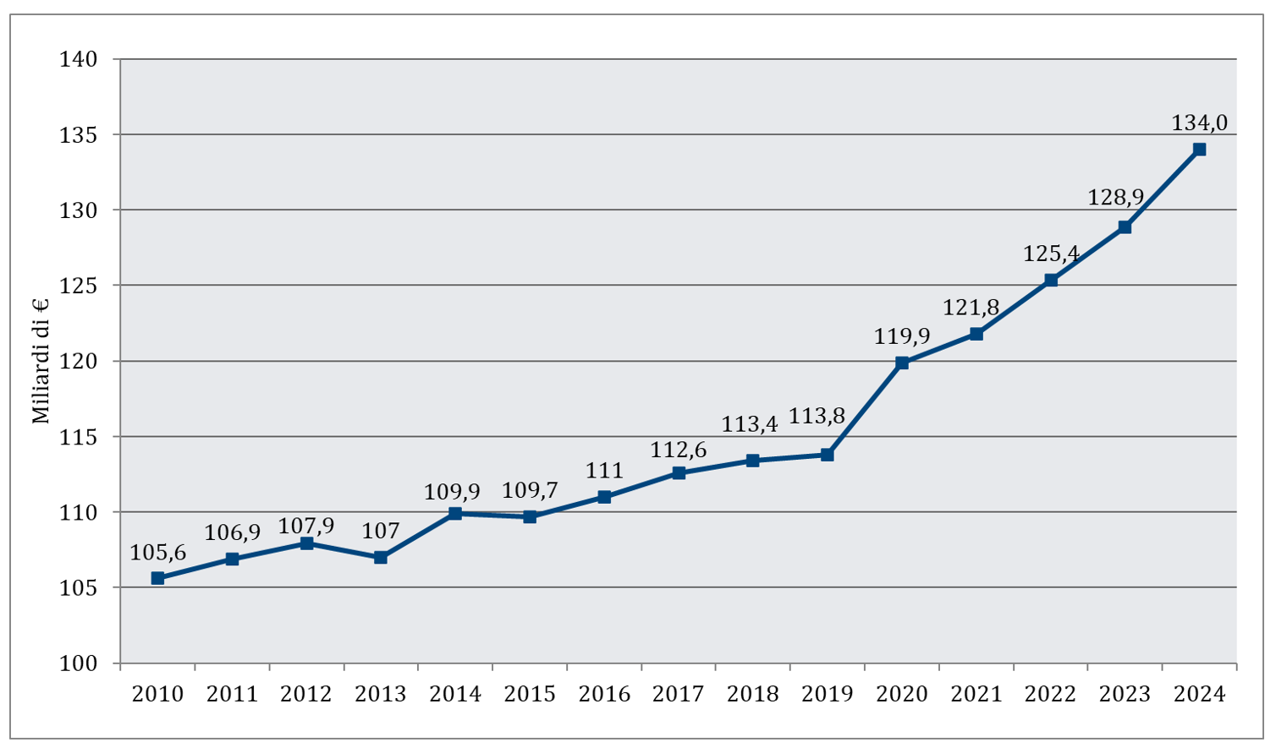
Fabbisogno Sanitario Nazionale: trend 2010-2024
2010-2019: + 8,2 mld
2020-2022: + € 11,6 mld
2023-2024: + € 8,6 mld

Slide 9
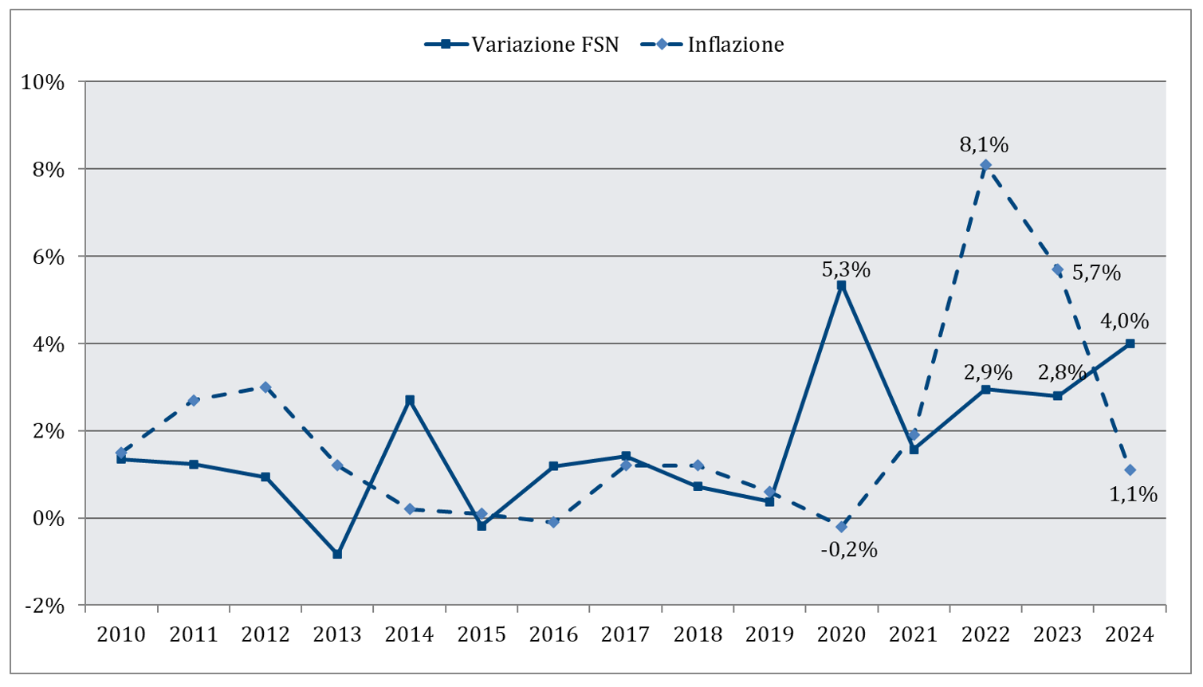
2010-2024: variazione percentuale del FSN e dell’inflazione

Slide 10
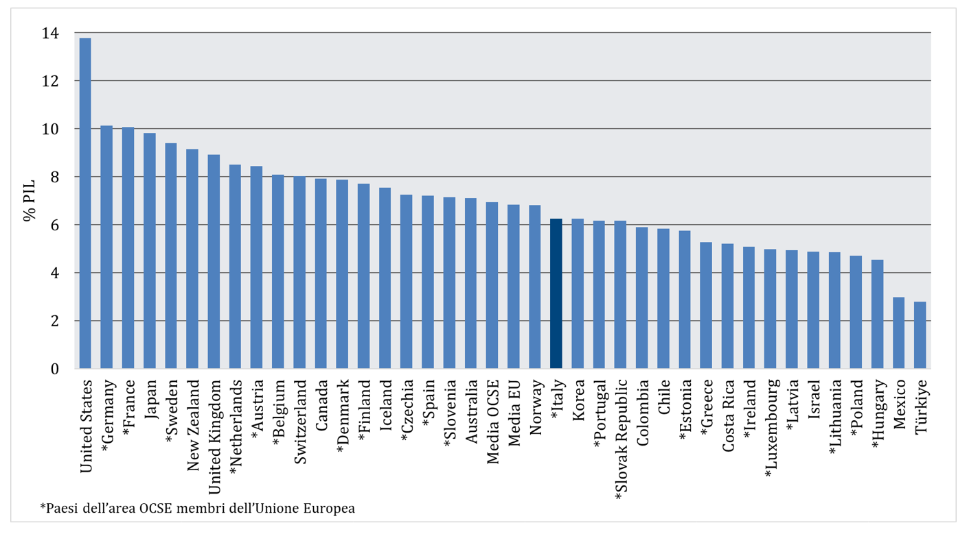
Spesa pubblica in % PIL
Media OCSE: 6,9% Italia: 6,2%
Fonte: OECD Stat, luglio 2024

Slide 11
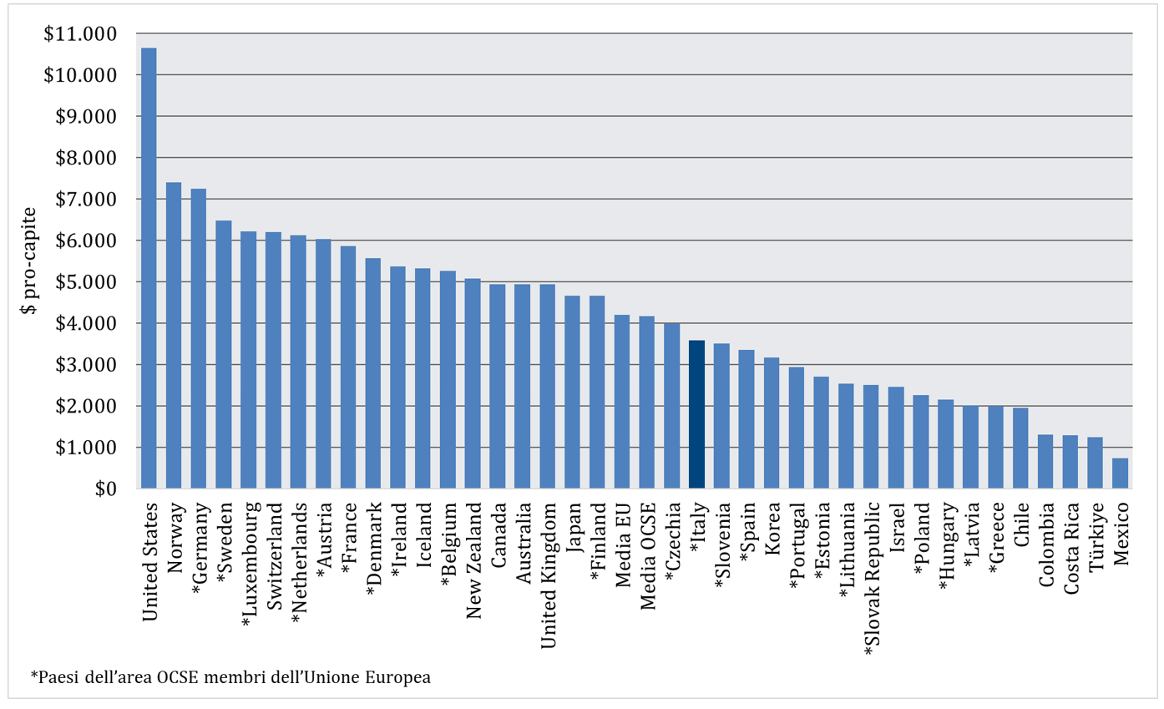
Spesa pubblica pro-capite
Media OCSE: $ 4.174 Italia: $ 3.574
Fonte: OECD Stat, luglio 2024

Slide 12
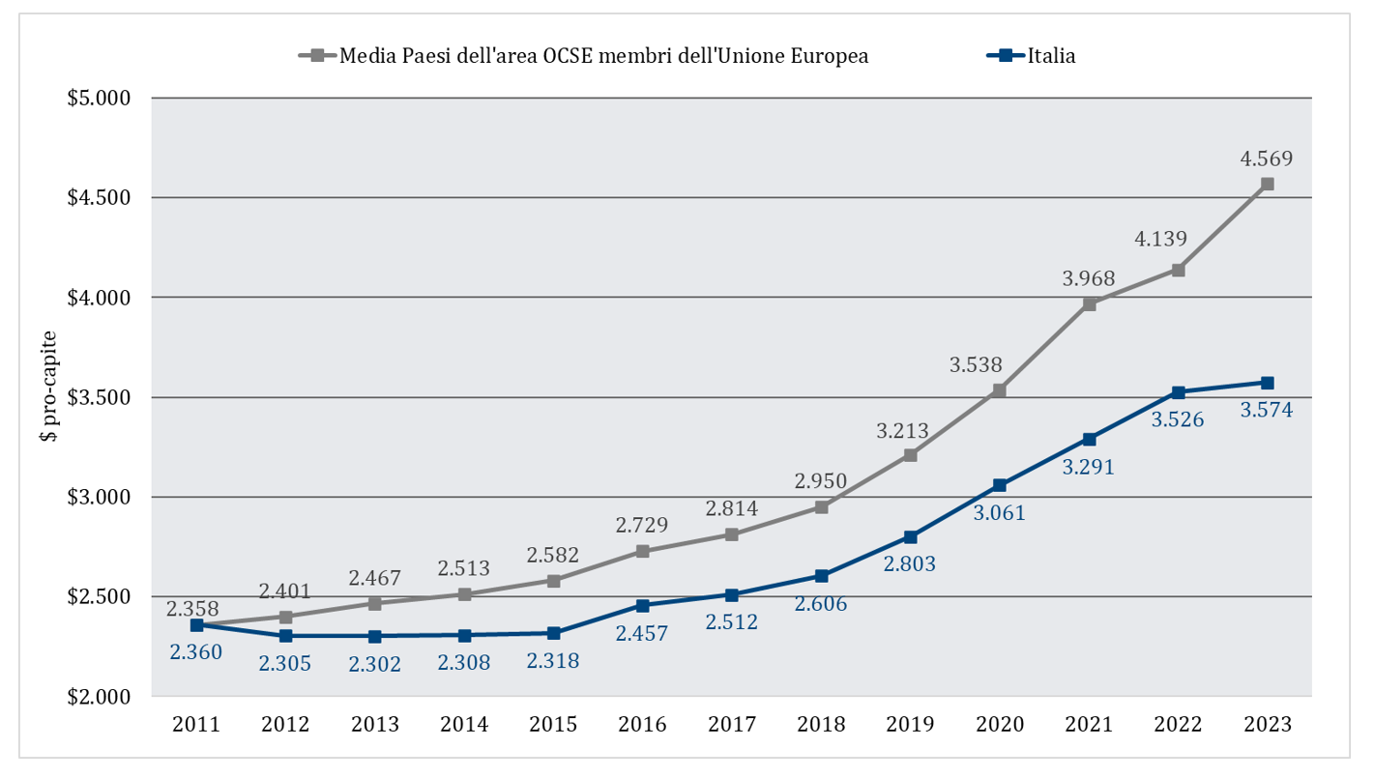
Trend spesa pubblica pro-capite 2008-2023
$ 995= € 889 pro-capite= € 52,4 miliardi
Fonte: OECD Stat, luglio 2024

Slide 13
DdL Bilancio 2025: misure per la sanità
Premessa
Il testo
I numeri
Le misure
Le proposte

Slide 15
ART. 47. Fabbisogno Sanitario Nazionale standard
Il livello del finanziamento del fabbisogno sanitario nazionale standard cui concorre lo Stato è incrementato di:
1.302 milioni di euro per l’anno 2025
3.776 milioni di euro per l’anno 2026
702 milioni di euro per l’anno 2027
883 milioni di euro per l’anno 2028
1.072 milioni di euro per l’anno 2029
1.173 milioni di euro annui a decorrere dall’anno 2030

Slide 16
ART. 47. Fabbisogno Sanitario Nazionale standard
A seguito di tali incrementi il fabbisogno sanitario nazionale standard è determinato in:
136.533 milioni di euro per l’anno 2025
140.595 milioni di euro per l’anno 2026
141.131 milioni di euro per l’anno 2027
142.014 milioni di euro per l’anno 2028
143.076 milioni di euro per l’anno 2029
144.249 milioni di euro per l’anno 2030

Slide 17
DdL Bilancio 2025: misure per la sanità
Premessa
Il testo
I numeri
Le misure
Le proposte

Slide 18
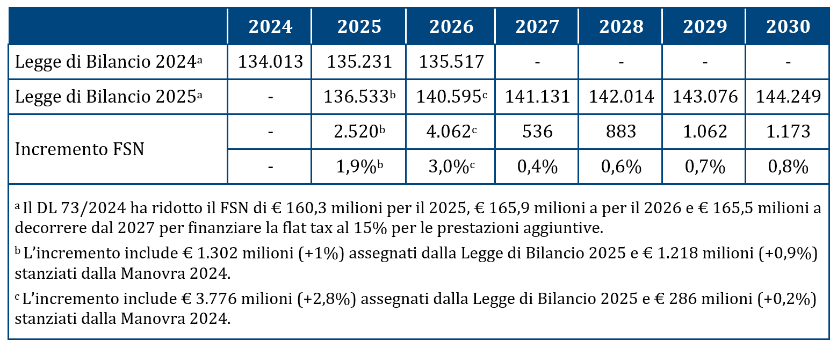
Rideterminazione Fabbisogno Sanitario Nazionale, secondo l’art. 47 del DdL della Manovra 2025
(importi in milioni di euro)

Slide 19
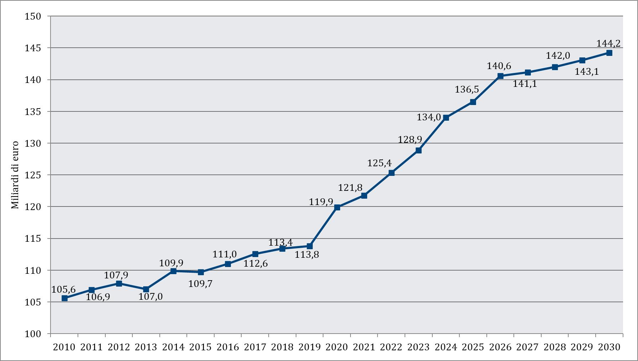
Fabbisogno Sanitario Nazionale: trend 2010-2030
FSN post DdL Bilancio 2025

Slide 20
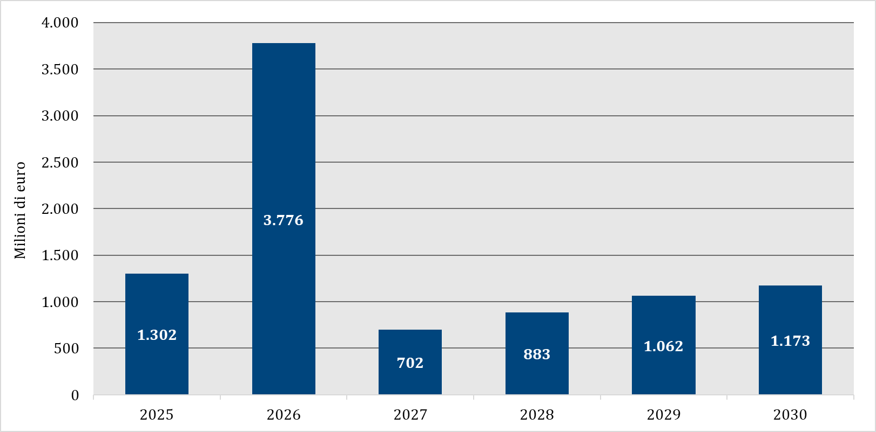
Legge di Bilancio 2025: aumento FSN rispetto all’anno precedente

Slide 21
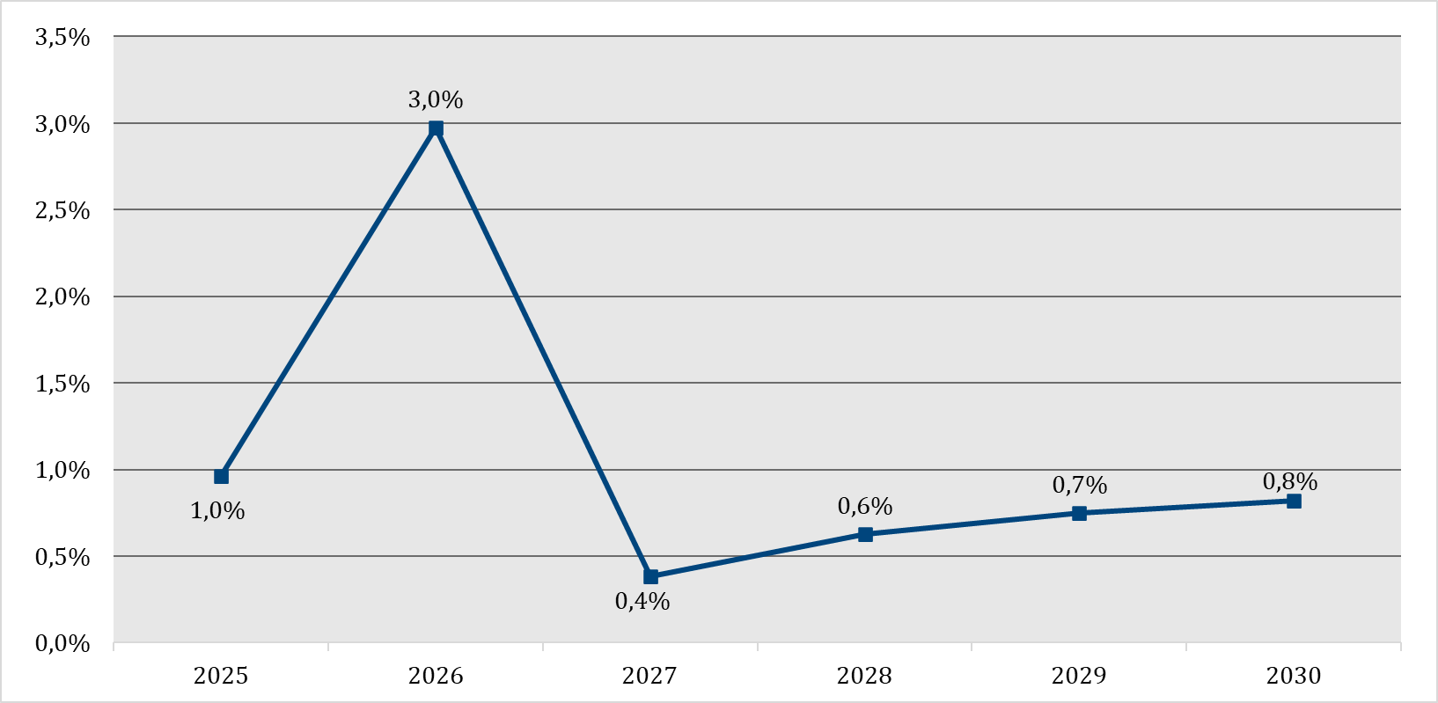
Fabbisogno Sanitario Nazionale 2025-2030: incremento percentuale

Slide 22
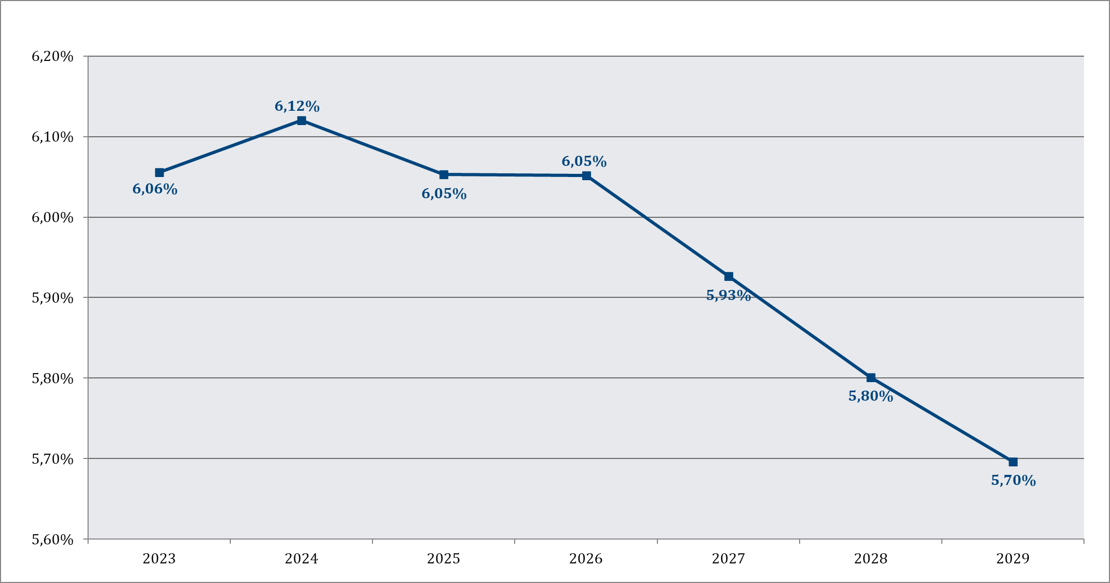
Fabbisogno Sanitario Nazionale in % del PIL: trend 2023-2029

Slide 23
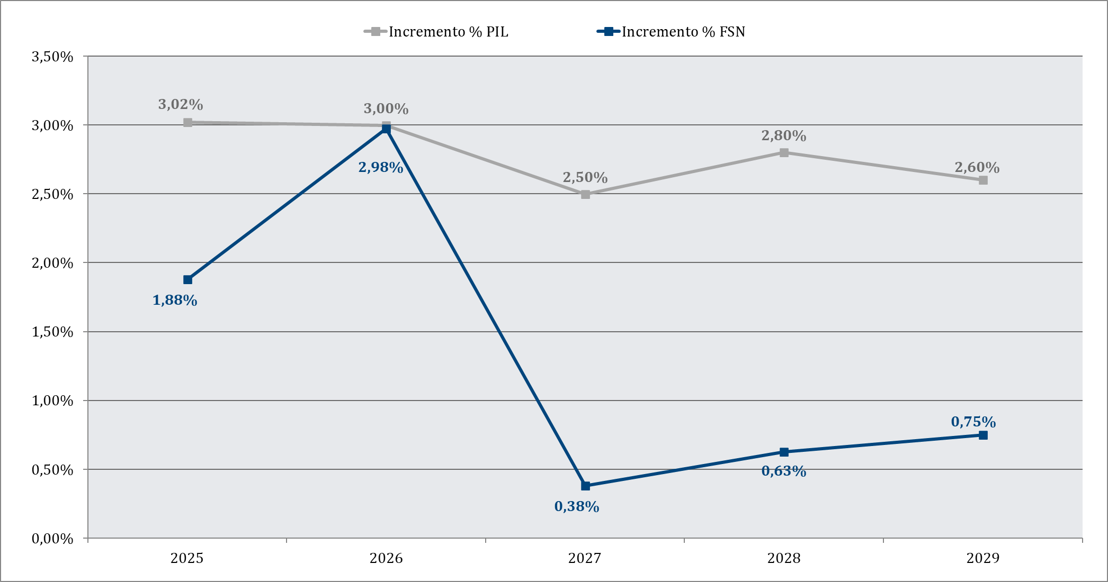
Incremento percentuale del PIL e del FSN: 2024-2029

Slide 24
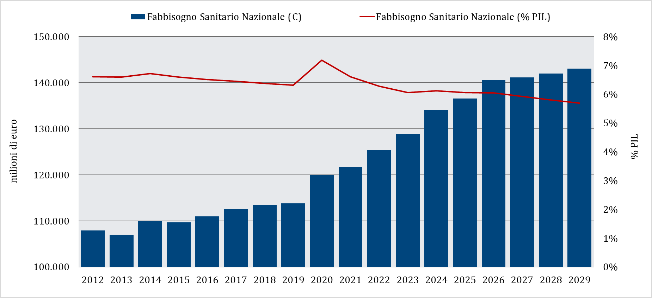
Fabbisogno Sanitario Nazionale: trend 2012-2029
Dati FSN: Corte dei Conti (2012-2024), DdL Legge di Bilancio 2025 (2025-2029) Stime PIL 2024-2029: da Piano Strutturale di Bilancio di medio termine

Slide 25
DdL Bilancio 2025: misure per la sanità
Premessa
Il testo
I numeri
Le misure
Le proposte

Slide 26
Misure non previste dall’art. 47
A valere sul FSN (art. 48)
A valere su altri capitoli di spesa (art 38 c1, c2, 40, 41, 60, 120 c.3 e c 4)
Risorse vincolate, senza maggiori oneri (art. 49, 66)

Slide 27
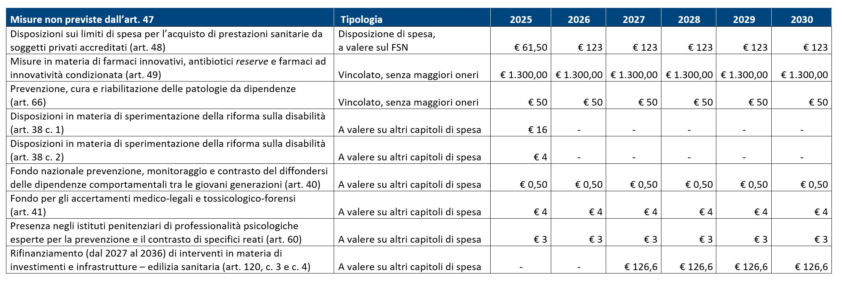
Misure non previste dall’art. 47
Importi in milioni di euro

Slide 28
Misure previste dall’art. 47 (a valere sul FSN)
Risorse vincolate (art. 47 c3, 50, 51 c1, 58, 64, 65)
Disposizioni di spesa (art. 18, 19, 52, 53, 56, 57 c3, 59, 61, 62, 63 c1, 63 c2)
Risorse accantonate (art. 47 c2)
Senza maggiori oneri (art. 49, 51 c2 e c3, 54, 55, 57 c1 e c2)

Slide 29
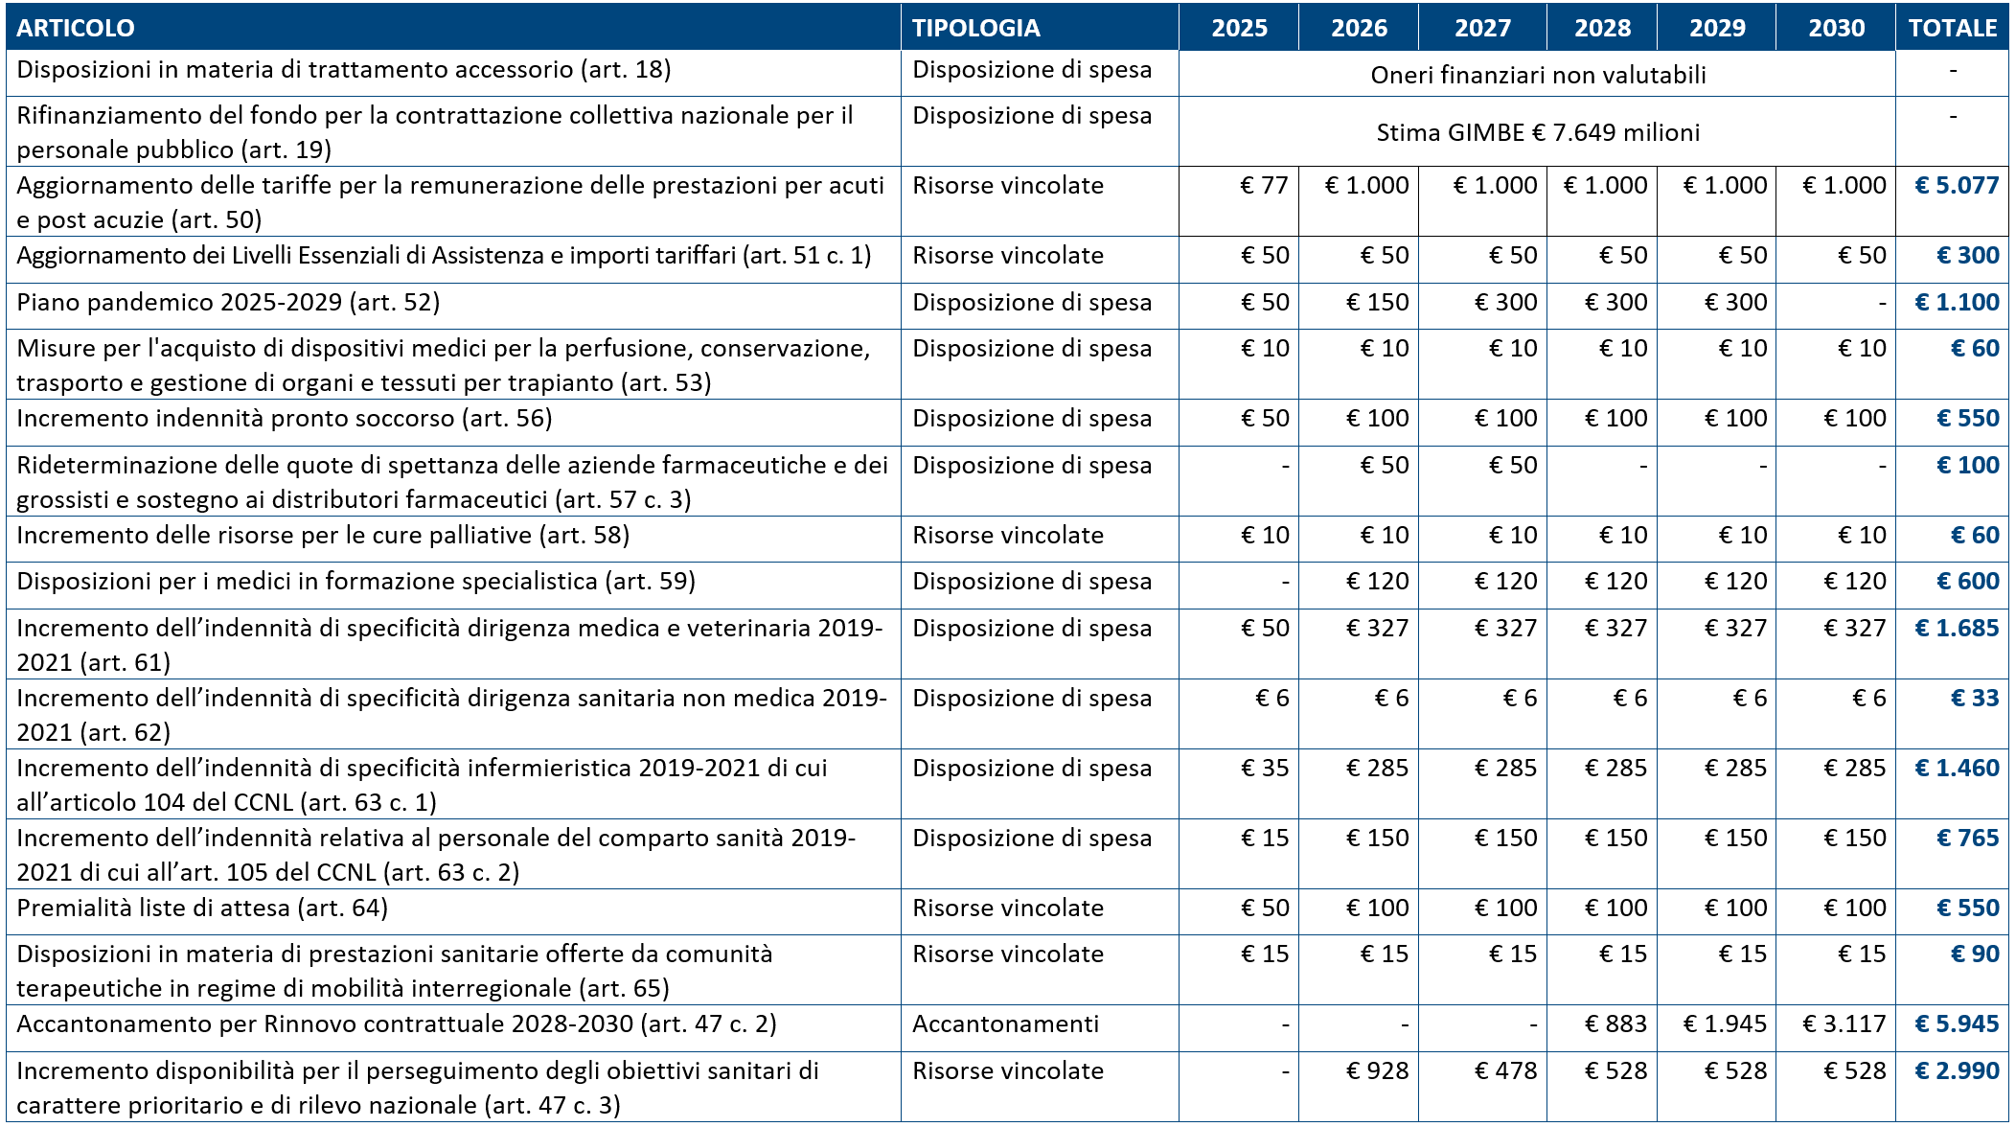
Misure previste dall’art. 47
Importi in milioni di euro

Slide 30
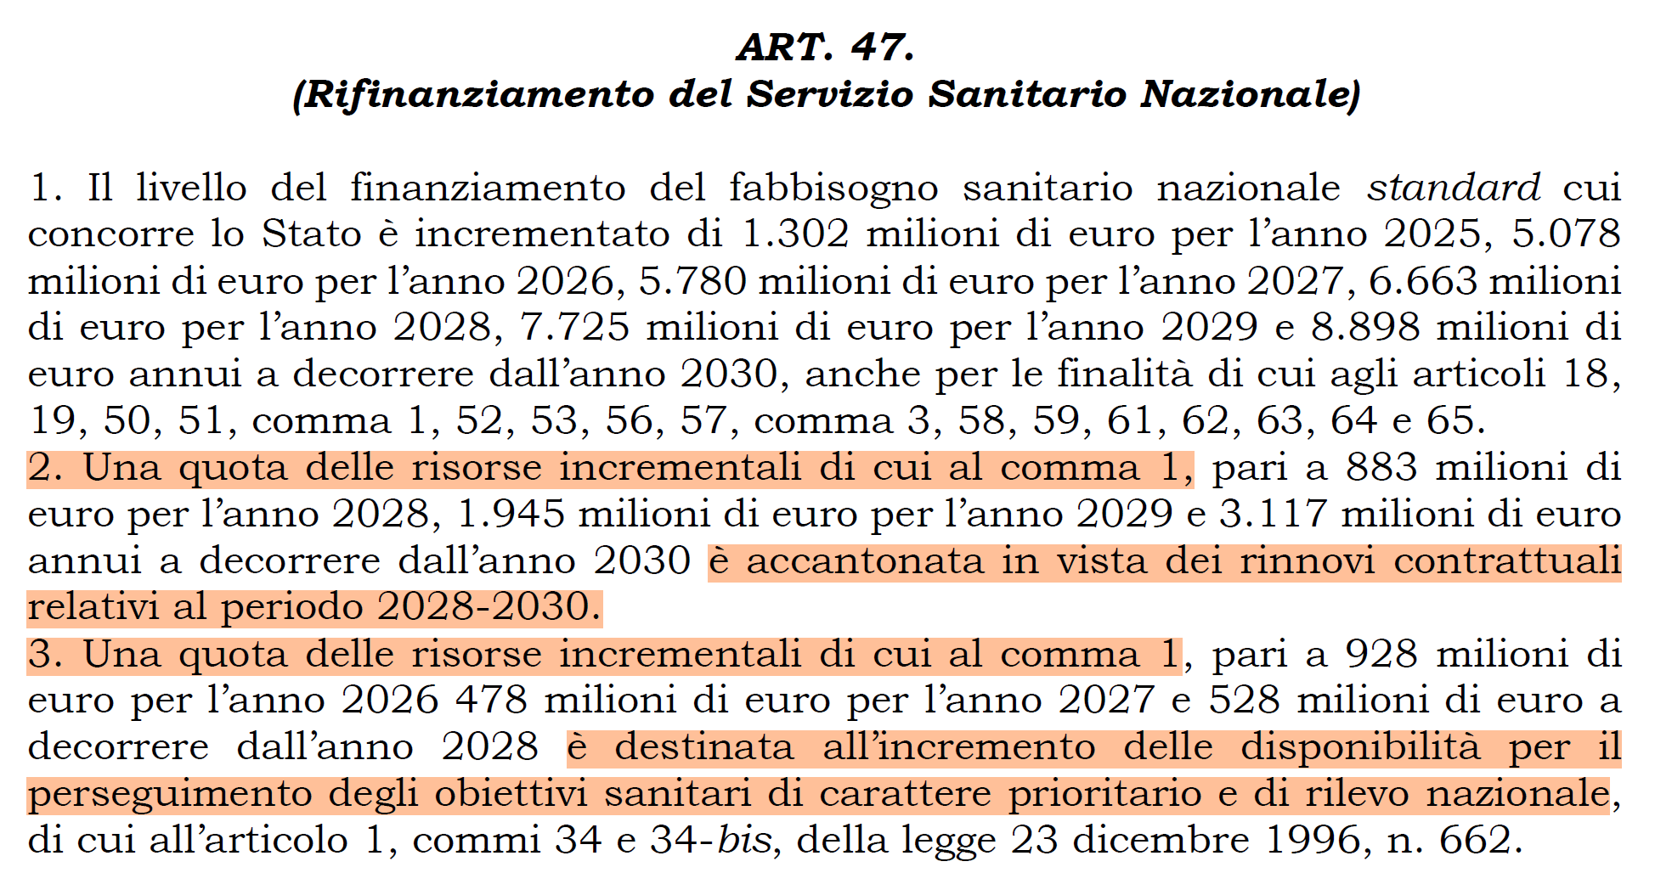

Slide 31
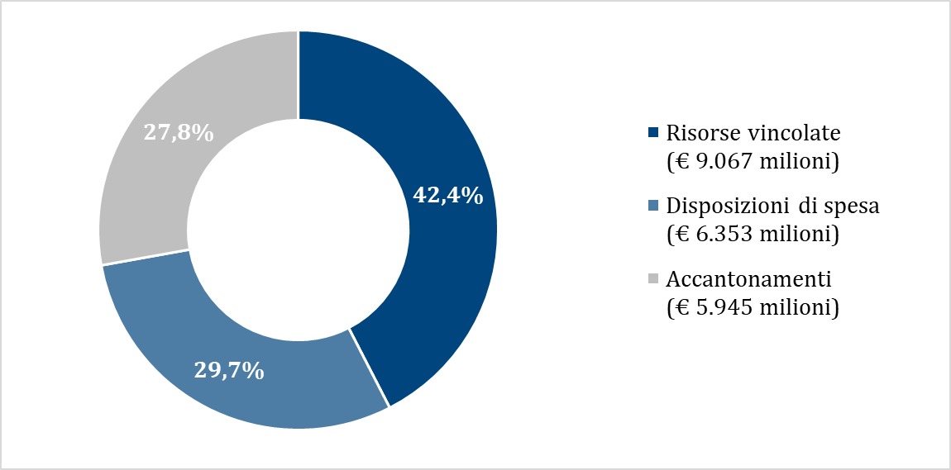
Risorse necessarie per finanziare le misure previste

Slide 32
Stima risorse rinnovi contrattuali (art. 19)
 | 2025-2027 | 2028-2030 | Totale
Totale rinnovi PA | € 10.855 | € 12.093 | € 22.948
Personale sanitario* | € 3.618 | € 4.031§ | € 7.649
Importi in milioni di euro
* La stima tiene conto che, in base ai trienni precedenti, circa 1/3 delle risorse totali destinate ai rinnovi contrattuali per la pubblica amministrazione sono destinati al personale del SSN: dirigenza, compatto, medici convenzionati
§L’art. 47, c. 3 dispone di accantonare € 5.945 per i contratti 2028-2030

Slide 33
DdL Legge di Bilancio 2025
Gap tra misure previste e risorse disponibili
 | Milioni
Misure previste da DdL Bilancio 2025 | € 21.365
Incremento FSN post DdL Bilancio2025 | € 10.236
GAP tra misure previste e incremento FSN | -€ 11.129
Rinnovo contratti 2025-2027 e 2028-2030 (stima GIMBE) | -€ 7.649
GAP totale | -€ 18.778

Slide 34
Misure non previste dal DdL Bilancio 2025
Abolizione tetto di spesa del personale sanitario
Piano straordinario di assunzione medici e infermieri
Risorse per aumento attrattività dei professionisti sanitari
Payback dispositivi medici
Tetto spesa farmaceutica diretta
Nuovi LEA a rischio

Slide 35
DdL Bilancio 2025: misure per la sanità
Premessa
La forma
I numeri
Le misure
Le proposte

Slide 37
Aumentare in maniera progressiva e consistente il finanziamento pubblico per la sanità per allinearlo alla media dei paesi europei, al fine di garantire il rilancio delle politiche del personale sanitario, l’erogazione uniforme dei LEA e l’equità di accesso alle innovazioni
Nino Cartabellotta
FONDAZIONE GIMBE

Slide 38
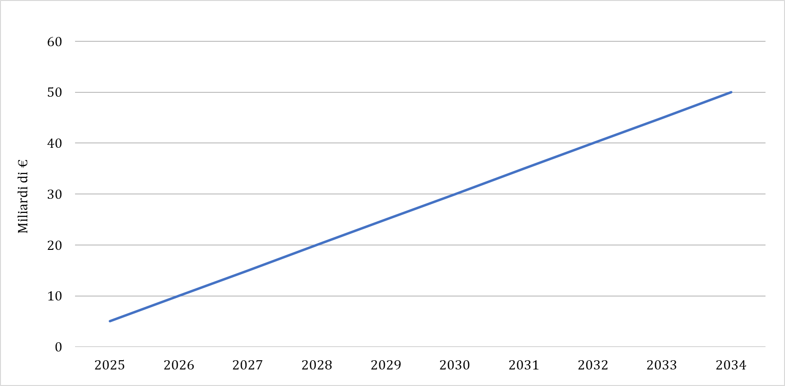
Riforma 5
Riforma 4
Riforma 3
Riforma 2
Riforma 1

Slide 39
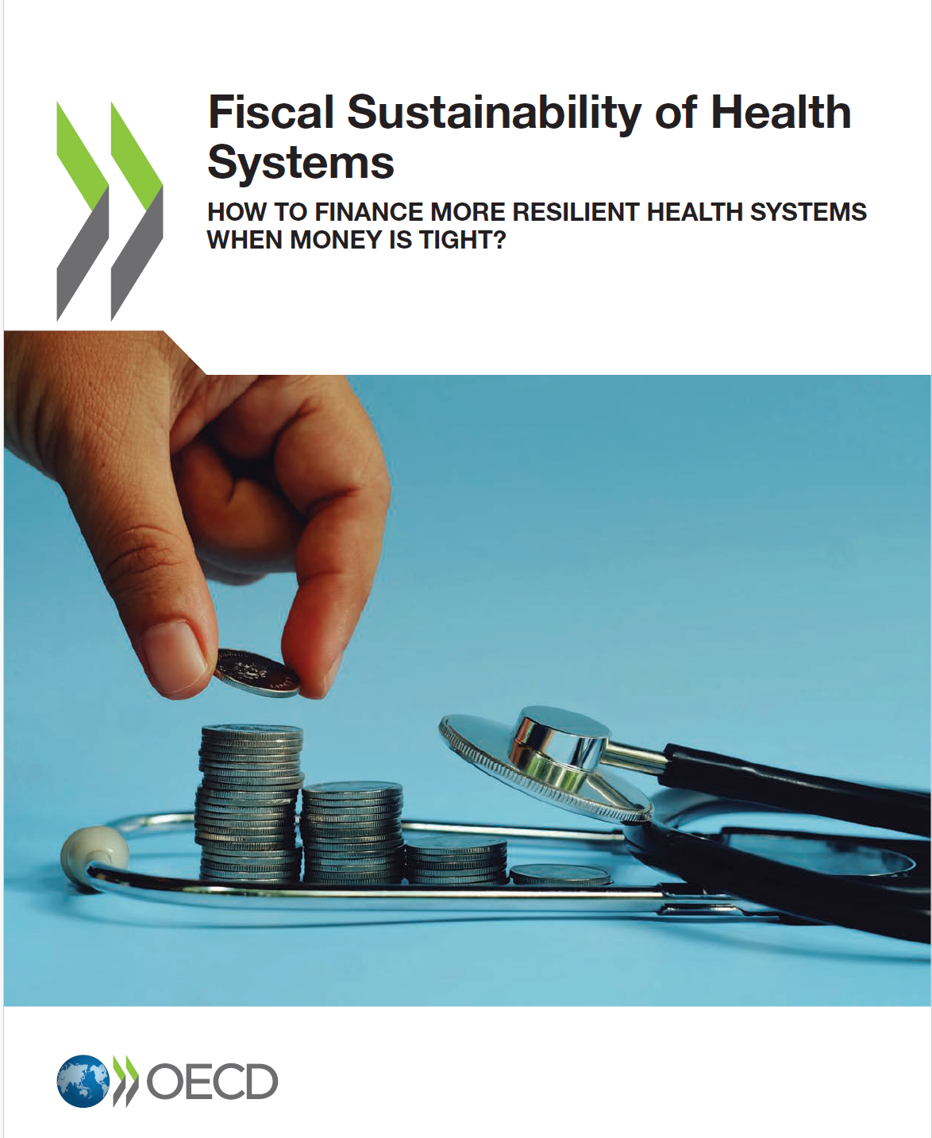

Slide 40
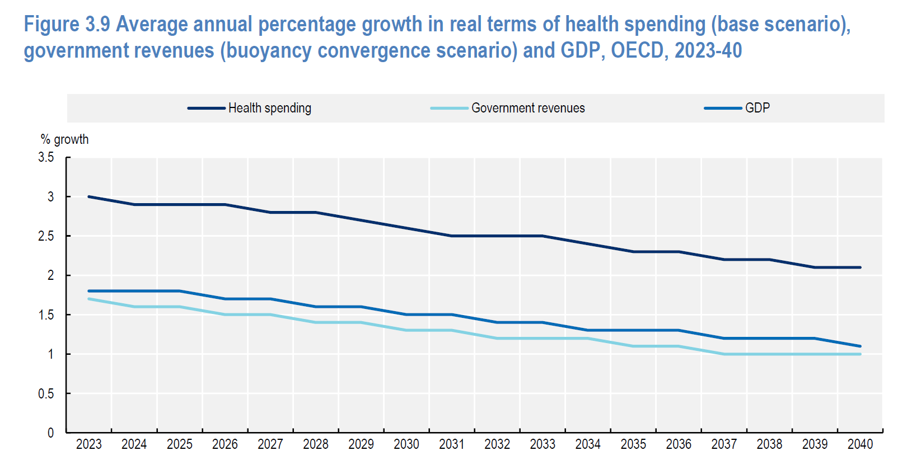
Across the OECD, the mean annual change in health spending in the base scenario is expected to be twice as high as the mean annual change in government revenues from 2023 to 2040 (2,6% vs 1,3%)

Slide 41
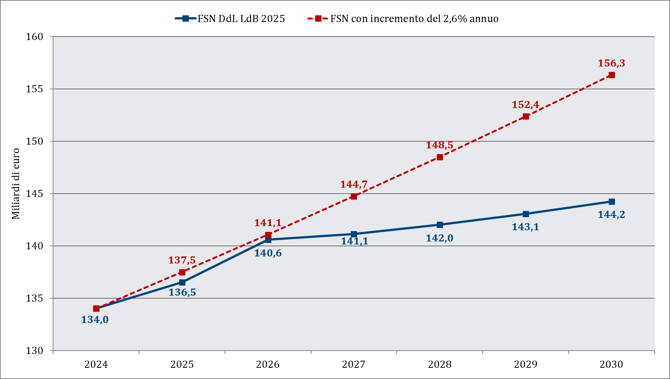
Proiezioni Fabbisogno Sanitario Nazionale al 2030

Slide 42
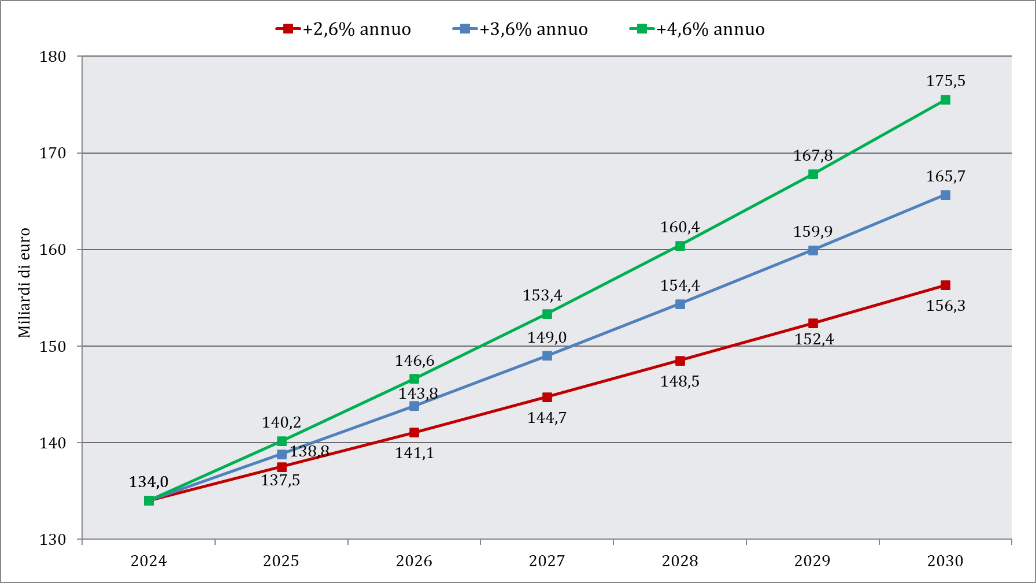
Rifinanziamento progressivo del FSN

Slide 43
Rifinanziamento progressivo del FSN
Anno | PIL | LdB 2025 | +2,6% | +3,6% | +4,6%
2025 | € 2.255.728 | 6,05% | 6,10% | 6,15% | 6,21%
2026 | € 2.323.318 | 6,05% | 6,07% | 6,19% | 6,31%
2027 | € 2.381.380 | 5,93% | 6,08% | 6,26% | 6,44%
2028 | € 2.448.059 | 5,80% | 6,07% | 6,31% | 6,55%
2029 | € 2.511.708 | 5,70% | 6,07% | 6,37% | 6,68%
Stime PIL 2025-2029: da Piano Strutturale di Bilancio di medio termine

Slide 44
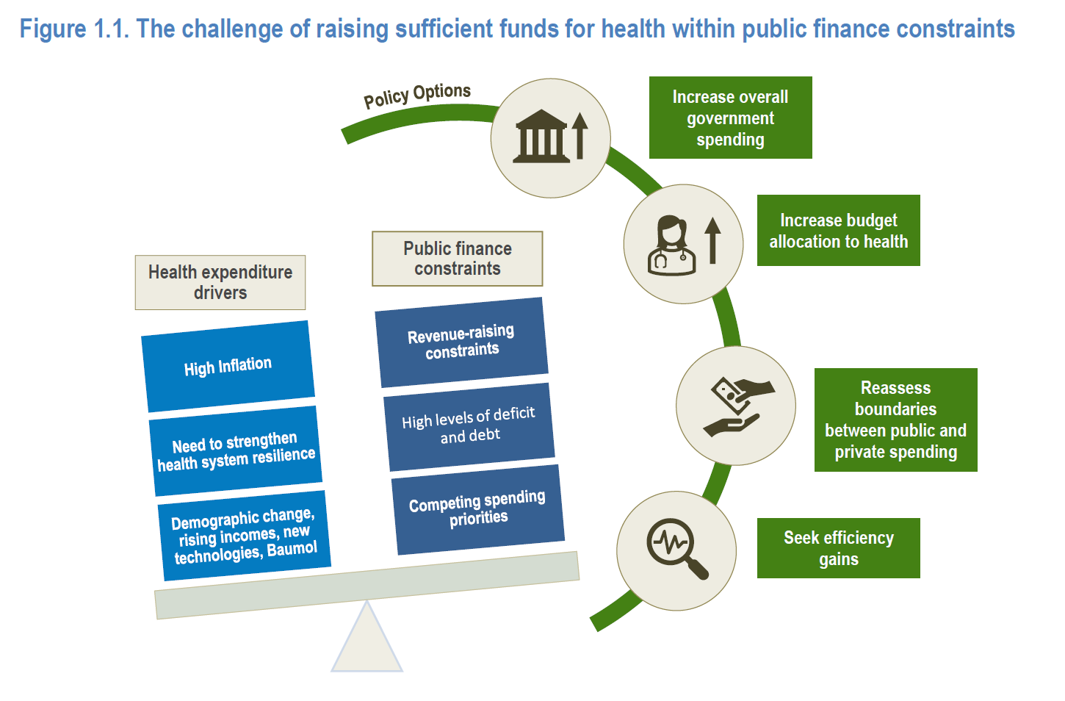

Slide 45
Rilanciare il fabbisogno sanitario nazionale
Aumentare la spesa pubblica e destinare più risorse alla sanità
Incremento del PIL → auspicabile, ma non realistico a breve-medio termine
Maggiore deficit → impedito dai vincoli EU
Aumentare gli stanziamenti per la sanità nei bilanci pubblici
Riallocazione di risorse da altri capitoli di spesa pubblica
Introduzione di tasse di scopo:
Sin taxes: sigarette, alcool, gioco d’azzardo, bevande e prodotti zuccherati
tassare redditi milionari e/o extra-profitti
Rivalutare i confini tra spesa pubblica e spesa privata
Rimodulazione del perimetro dei LEA → "Sana" riforma della sanità integrativa → aumento spesa intermediata → riduzione spesa out-of-pocket
Revisione compartecipazioni alla spesa sanitaria
Favorire, previa normativa nazionale, le partnership pubblico-privato
Piano Nazionale di disinvestimento da sprechi e inefficienze

Slide 46
Conclusioni
È indispensabile rivedere le politiche allocative del Paese perché senza un rilancio consistente e stabile del finanziamento pubblico:
ulteriore demotivazione del personale sanitario con impoverimento del capitale umano
impossibilità ad accedere alle innovazioni farmacologiche e tecnologiche
aumento delle diseguaglianze di accesso a servizi e prestazioni sanitarie
aumento della spesa privata e della rinuncia alle cure

